Slide 1

Mentale Gesundheit erhalten
Über die entstehung von
stress und burnout
sowie Deren prävention
Ein Vortrag von Elisabeth Schimpl
und Herta Etzelstorfer BA.pth.
Notes:
Begrüßung

Slide 2

Wonach streben wir?
Welche Grundmotivationen haben wir?
  Hier sein dürfen / können
  (Vertrauen, Schutz, Klarheit, Sicherheit …)
  Leben mögen
  (Werte, Beziehungen, Zeit, Nähe …)
  Selbst sein dürfen
  (Authentizität, Gerechtigkeit, Beachtung, Respekt, Moral, Würde, Wertschätzung …)
  Sinnvolles wollen (Entwicklung / Zukunft (Hingabe, Handeln, Aufgabe, Struktur, Entwicklung, gefragt/beteiligt sein, etwas bewirken …)
Notes:
Viktor Frankl – in seiner Existenzanalyse und Logotherapie: grundlegende Theorie über die Möglichkeiten und Bedingungen für ein menschenwürdiges Dasein (Logotheorie).
Ja zur Welt
Ja zum Leben
Ja zum Selbst
Ja zum Sinn
Tischmetapher – Stabilität nur durch alle 4 Tischbeine

Slide 3
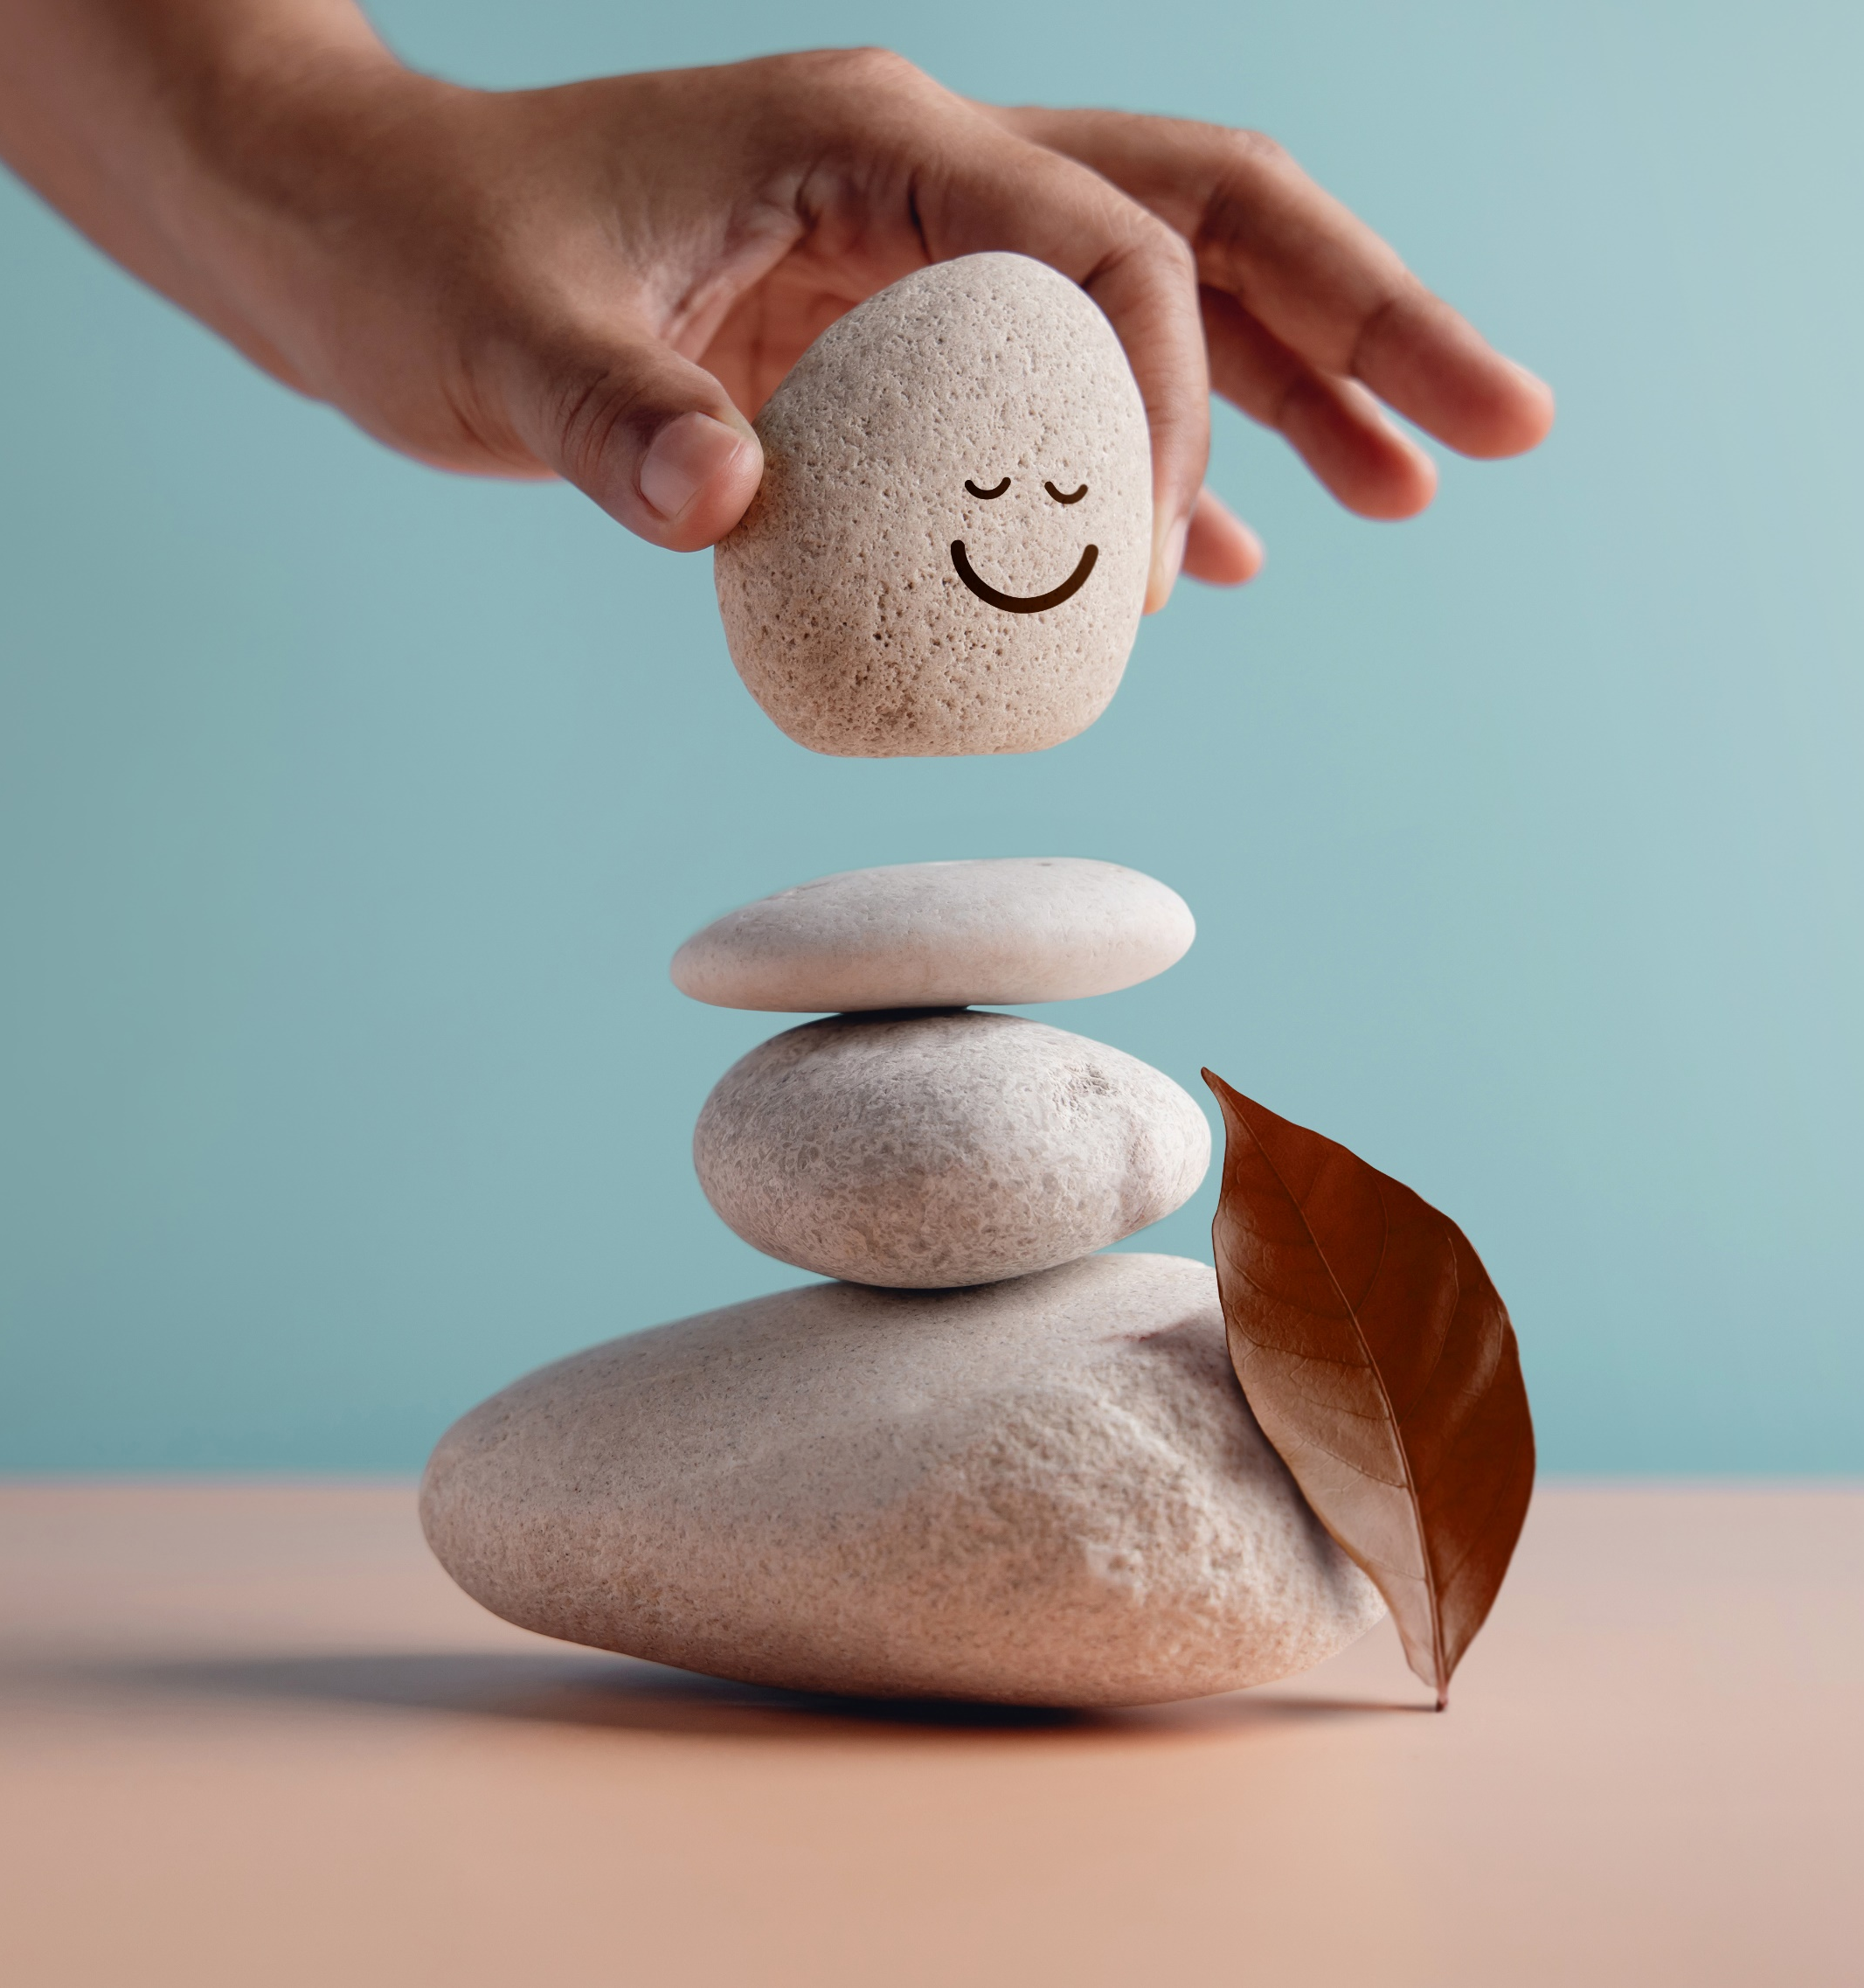
Eine frage
der Balance
Halten sich Ihre
Anforderungen im Alltag
und
Ihre Ressourcen /
Bewältigungsmöglichkeiten
die Waage?
Notes:
Mentale Gesundheit – ist die Frage der Balance zwischen Anforderung und Ressourcen
Was bringt diese Balance aus den Gleichgewicht? – Wenn die Anforderungen immer mehr werden - - alle kennen es
Wir nennen das Stress
Schaun genauer – welche Arten von Stress gibt es

Slide 4

Eustress
Vs.
distress

Slide 5

eustress
(positiver Stress)
VORPHASE
Bereitstellung der Energien
Herz, Kreislauf, Durchblutung, Atmung, Magen, Darm und Hormone sind in „Alarmbereitschaft“
>> ANSPANNUNG
ALARMPHASE
Steiler Anstieg der Aktivitäten
Fett und Zuckerreserven werden mobilisiert
ERHOLUNGSPHASE
Abklingen der Belastung
Rückkehr zur Norm
>> ENTSPANNUNG
Notes:
Auf Flipchart die Stresskurven aufzeichnen

Slide 6
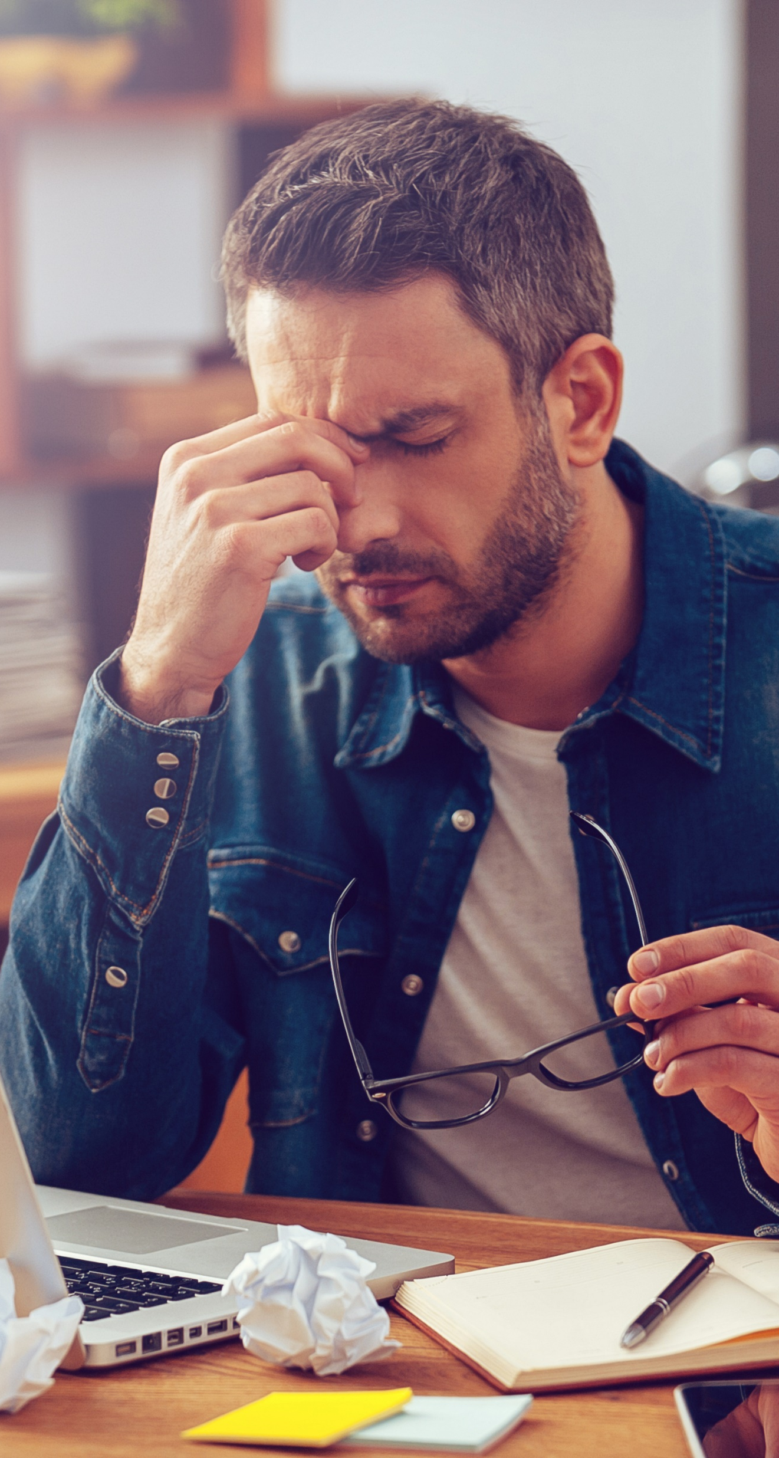
distress
(negativer, „klassischer“ Stress)
VORPHASE
ALARMPHASE
ZU KURZE ODER KEINE ERHOLUNGSPHASE
Kein Abklingen der Belastung und
keine Rückkehr zur Norm
>> KEINE ENTSPANNUNG
Anhaltender Distress hat negative Auswirkungen
auf den gesamten Organismus.

Slide 7

Folgen von stress
(Spannungs-)Kopfschmerzen
Muskelverspannungen
Bauchschmerzen
Schlafprobleme
Sodbrennen
Geschwächtes Immunsystem
Gelenksbeschwerden
Herzrasen – erste Panikattacken
Hoher Blutzucker und Blutdruck
Gefahr von Herzinfarkt
Ausbleibende Periode
Sexuelle Probleme
Depressionen
Notes:
Zuerst Kopfschmerzen
Schnell kommt dann auch Muskelverspannungen, Nackenschmerzen – da ich die Muskeln anspanne
Geschwächtes Immunsystem – krank werden, wenn ich zB in Urlaub fahre –
Schlafprobleme – hohes Alarmzeichen – da ich nicht mehr in die Entspannung komme

Slide 8

Muskuläre
reaktionen
emotionale
reaktionen
Starre Mimik
Fingertrommeln
Zittern
Zähneknirschen
Schultern hochziehen
Spannungskopfschmerzen
Faustballen
Stottern
Angst
Schreck
Panik(attacken)
Nervosität
Verunsicherung
Ärger
Wut
Gereiztheit
Notes:
Anzeichen von Gereiztheit – oder mehr Nervosität

Slide 9

vegetative
reaktionen
kognitive
reaktionen
Kloß im Hals, Räuspern
Herzklopfen, Herzstechen
Blutdruckanstieg
Flaues Gefühl im Magen
Übelkeit
Erbrechen
Schwitzen
Erröten
Gedanken wie „Auch das noch“ oder „Das geht schief“
Leere im Kopf (Blackout)
Fluchtgedanken
Mangelnde Konzentration
Gedächtnisstörungen
Gedankenkarussell
Grübeln
Notes:
Vegetatives Nervensystem – können wir nicht direkt beeinflussen – nicht kontrollierbar…
Oft sehr unangenehm – zB bei Prüfungen
Kann nicht mehr aus den Gedanken aussteigen - es gibt nichts unproduktiveres als GRÜBELN – und da kommt es dann auch zu Schlafstörungen

Slide 10

Die zwölf
Stufen der Erschöpfung

Slide 11

Der Zwang sich zu beweisen
Verstärkter Einsatz
Vernachlässigung eigener Bedürfnisse
Verdrängung von Konflikten
Umdeutung von Werten
Leugnung der Probleme
Rückzug
Beobachtbare Verhaltensänderung
Depersonalisation
Innere Leere
Depression
Völlige Erschöpfung

Slide 12
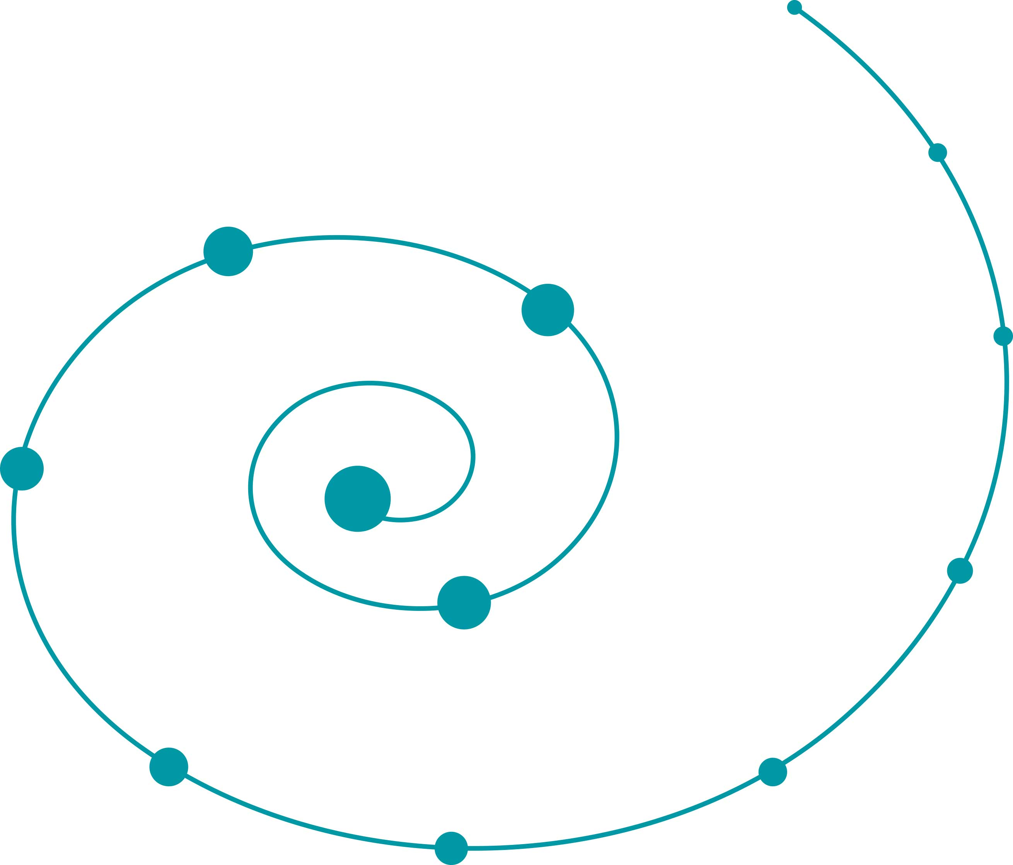
Der Zwang,
sich zu beweisen
Die burnout-spirale
Verstärkter
Arbeitseinsatz
Verlust des Gefühls für die eigene Persönlichkeit
Innere Leere
Vernachlässigung
eigener
Bedürfnisse
Burnout
Verhaltensänderung
Verdrängung von Konflikten und Bedürfnissen
Depression, Verzweiflung
Sozialer Rückzug
Umdeuten von Werten
Verstärkte Verdrängung von Problemen

Slide 13

tipps zur prävention
von burnout
Regelmäßige Bewegung
„Nein“ sagen lernen
Hilfe annehmen
Zeiten des Alleinseins planen
Ständige Erreichbarkeit drosseln
Gesunde Ernährung
Ein Pausentag pro Woche
Ausreichend guter Schlaf

Slide 14

Stressmanagement: Kurzfristige strategien

Slide 15
Spontante
entspannung
Wahrnehmung lenken
Atemübungen (Bauch-
atmung, 4-6-Atmung, Lippenbremse)
Frische Luft schnappen
Progressive Muskelentspannung
Kurze Bewegungseinheiten (Luftboxen, ein paar Schritte gehen, hüpfen)
Lächeln (entspannt Gesichtsmuskulatur)
Die Aufmerksamkeit vom Stressor bzw. körperlichen Stresssymptomen wegbringen:
Dinge im Raum beobachten
Zählen oder rechnen
Stresshocke
Igelball kneten
Songtexte rezitieren
Saures essen
Hände kalt waschen
Rätsel lösen ….
Notes:
Wenn Gesichtsmuskel entspannen, bekommt das Gehirn die Info „alles ist gut“! Claudia Cross-Müller ‚Body to brain‘
Singen – muss nicht laut sein – es reicht den Text des Liedes im Kopf zu haben

Slide 16
Kontrollierte abreaktion von starken emotionen
Positive selbstgespräche
Sich gut zureden („ich schaffe das“, „ich geb‘ mein Bestes“)
Druck herausnehmen
(„es wird schon werden“,
„ist nicht so schlimm“)
Sich selbst zu weiteren Handlung anleiten, einen inneren Plan erstellen
Gedankenstopp (Stoppschild)
Gedanken verändern und uminterpretieren
Durch Bewegung
Boxen in Polster
Sich in stressfreie Zone bewegen, um Abstand zu gewinnen
Pausen einlegen, um nicht in zu starke Emotionalität zu kommen
Notes:
Wenn ich Wut/Ärger spüre – starke Stressreaktion – körperliche Reaktionen - -
Bewegung reduziert Stresshormone im Körper!!
Gedankenstopp – letztlich entscheiden sie selber was sie denken
Tolle Eckhard: sage zu dir selbst: „ich frage mich, was mein nächster Gedanke sein wird!“

Slide 17

Stressmanagement: langfristige strategien

Slide 18
Achtsam(er) leben
RegelmäSSig
entspannen
Stressoren frühzeitig zu erkennen und ihnen entgegenwirken zu können
Achtsamer durchs Leben gehen und den Alltag be-
wältigen (Tee/Kaffee
trinken, essen, Zähne
putzen …)
Gezielte Achtsamkeits-übungen (Body Scan)
Entspannungsübungen (Progressive Muskel-entspannung, Phantasie-reisen, Meditation …)
Pausen einlegen und einplanen (täglich, wöchentlich, monatlich)
Musik hören
langsame Spaziergänge
in der Natur
Notes:
Großes Angebot auf Youtube und im Internet
Alle 7J halbes Jahr Auszeit nehmen - - - Sabbatical - - - Stefan Geierhofer - Burnoutvortrag

Slide 19
Regelmässig
bewegen
Beziehungen
pflegen
In den Alltag integrieren
Bewegung soll Spaß machen
Hilfe annehmen
Darüber reden
Gutes
zeitmanagement
Probleme lösen
Pläne mit Pausen zurechtlegen
Realistische Pläne gestalten, realistische Ziele
Prioritäten setzen
Die Fähigkeit fördern, Konflikte zu lösen
Fachliches Wissen/Beratung
Unterstützung organisieren
Notes:
Bewegung ist das wichtigste Mittel gegen Stress - - reduziert die Stresshormone im Blut
Kein Druck!

Slide 20
Einstellung
ändern
Zufriedenheits-erlebnisse
An hinderlichen Glaubenssätzen und Denkmustern arbeiten (Perfektionismus,
„Erst die Arbeit, dann das Vergnügen“)
Eigene Werte und Einstellungen überdenken und eventuell abändern
Aus eigenen Ressourcen schöpfen
Hobbys nachgehen
Kraftquellen finden
Zeiten dafür bewusst einplanen
Notes:
Bsp. Flüchtiger Mann – versteckt sich in einem Kloster…
Nicht weiter mit der Welt des Gegenübers beschäftigen

Slide 21

Persönliche schutzfaktoren und Fertigkeiten
Humor
Genussfähigkeit
Sich etwas zutrauen
Sich der eigenen Fähigkeiten bewusst werden
Nein sagen lernen
Hilfe holen lernen

Slide 22

Tipps und Übungen für eine gesunde
psyche

Slide 23

Zehn Tipps
Steh zu dir
Bleib aktiv
Entdecke Neues
Beteilige dich
Sei kreativ
Sprich darüber
Entspanne dich bewusst
Hol dir Hilfe
Glaub an dich
Halte Kontakt

Slide 24
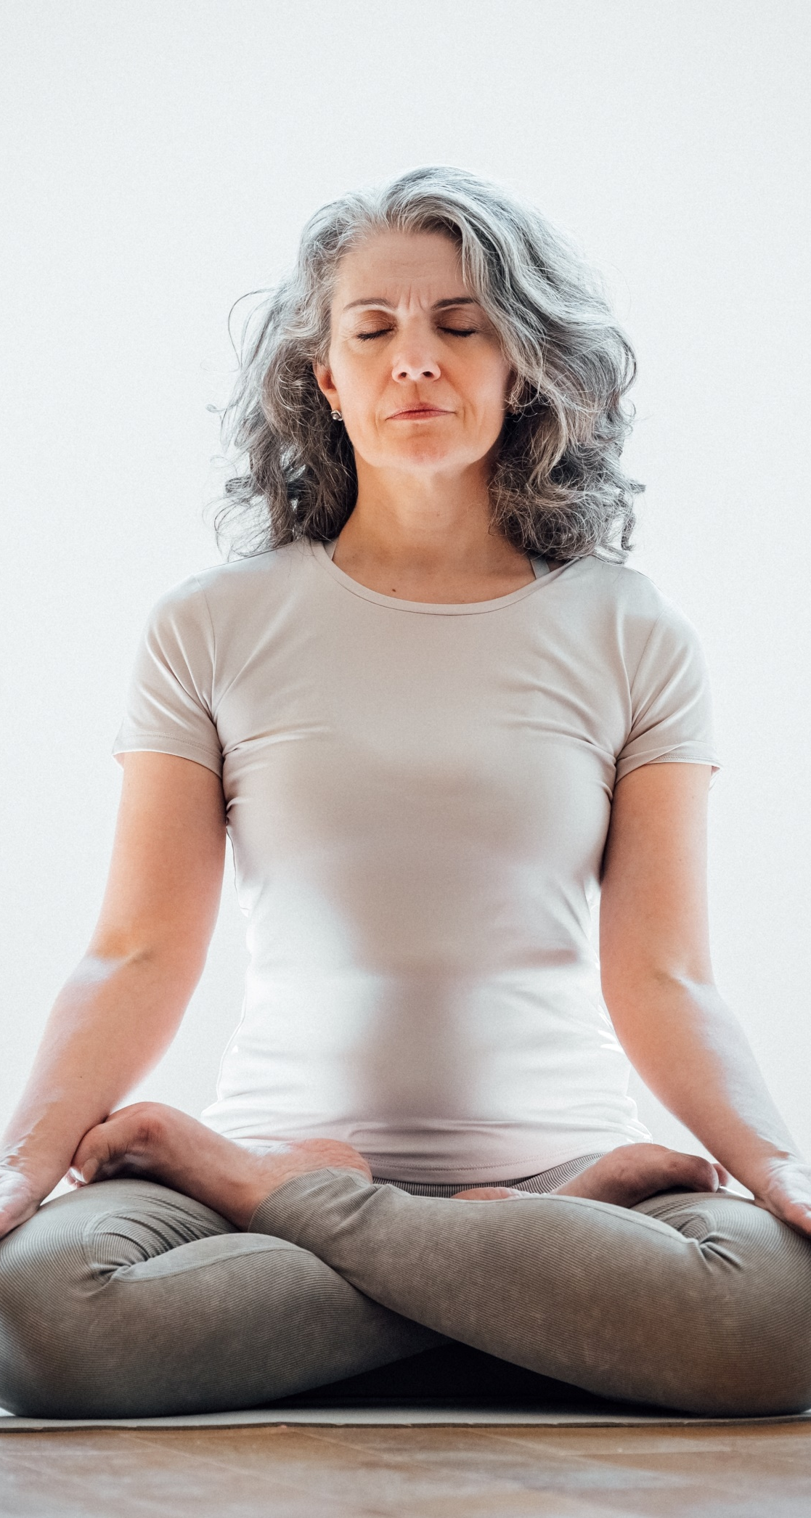
achtsamkeit
Einen Moment ganz bewusst zu erleben und anzunehmen, ganz ohne Wertung trägt entscheidend zu innerer Balance und Selbstbewusstsein bei
Positive Morgenroutine
Gedanken aufschreiben
Zeit für sich selbst einplanen
Tageslicht gegen Winterdepression
Meditieren
Achtsamkeitsübungen für Unterwegs
Yoga: Bewegung und Achtsamkeitsübung

Slide 25
Fazit
und
resümee

Slide 26

Psychische gesundheit ist
Mit den Anforderungen des Umfelds umgehen können
Sich sicher und geborgen fühlen
Sich Ziele setzen, träumen und
dem Leben einen Sinn geben
Den eigenen Körper akzeptieren
Sich nützlich fühlen
Ein ständiges Streben nach
persönlichem Gleichgewicht

Slide 27
Vielen Dank.

